Slide 1
Airbus Ship Detection
Bilszky Márk
Pesti Patrik
Sági Máté Csaba

Slide 2
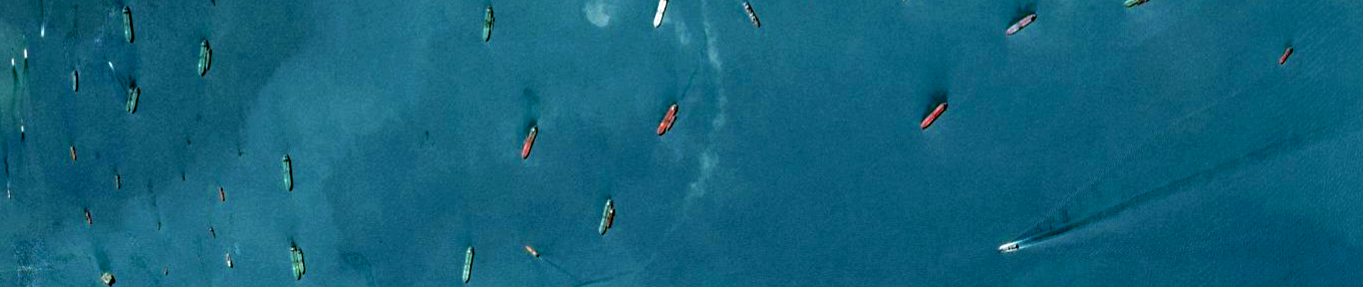
Feladat leírása
Hajók felismerése műholdképeken
Változó számú és méretű hajók
Képek különböző környezetekben
Minél pontosabb határoló maszkok létrehozása
(hajók számának meghatározása)

Slide 3
Korábbi megoldások
CNN modellek
Adatbővítés
Forgatás, zaj, adatgenerálás
Élkereső eljárások
Transfer learning
Több modell együttes használata

Slide 4
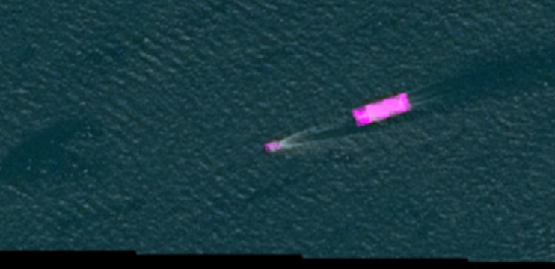
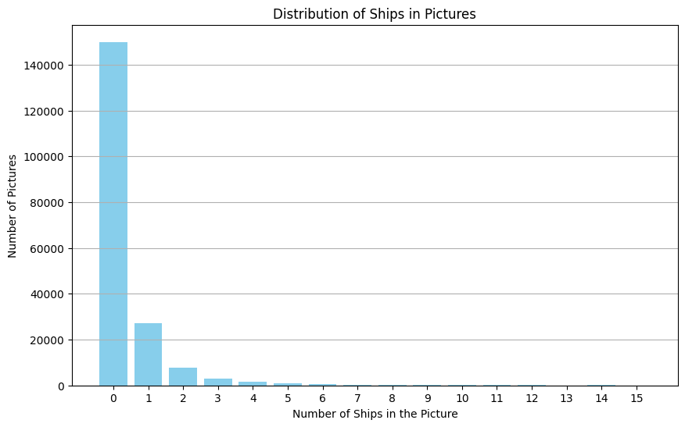
Adatfeldolgozás
Kaggle API
RLE -> PNG maszk
Hajok számlálása
Tanító adatok kiválasztása

Slide 5
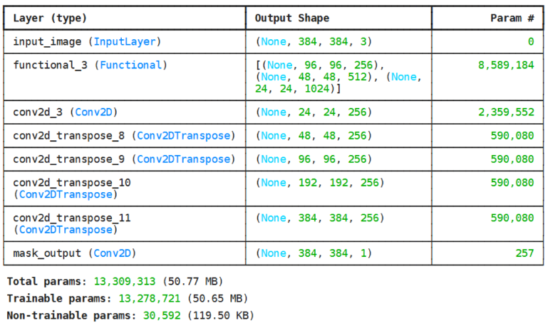
Modell architektúra
Masked R-CNN
ResNet50 backbone
384^2 RGB bemenet
384^2 grayscale
Optimizer: Adam
Learning rate: 10e-4
Loss: BCE
Sigmoid activitation

Slide 6
Hyperperparameter optimalizálás
Learning rate: [10e-2; 10e-3; 10e-4]
Masked head filter: [128;256;512]
Convolutional layer’s activation:[ReLU, ELU, Tanh]
Optimizer: Adam
Legjobb paraméterek?:
Lr: 10e-2
Head filter: 128
ReLu
Sajnos hosszú futtatási idő, kevés epoch
Legjobb paramétereket tovább teszteltük

Slide 7
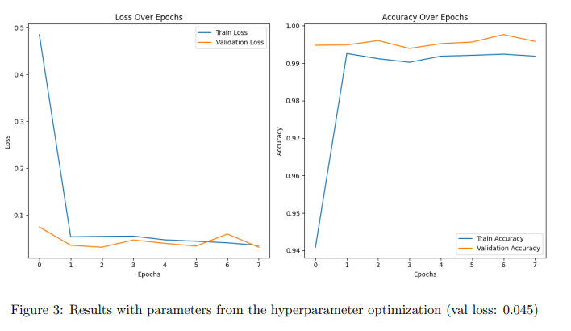
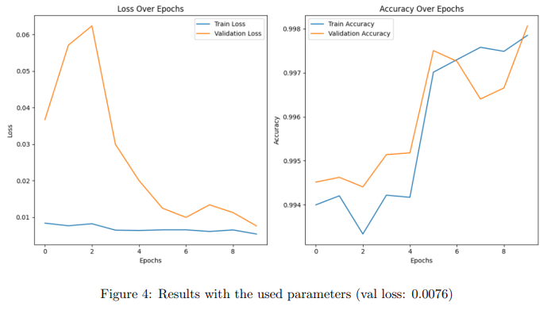
Hyperperparameter optimalizálás .2
Lr: 10e-2
Head filter: 128
ReLu
Lr: 10e-4
Head filter: 256
ReLu
VS

Slide 8
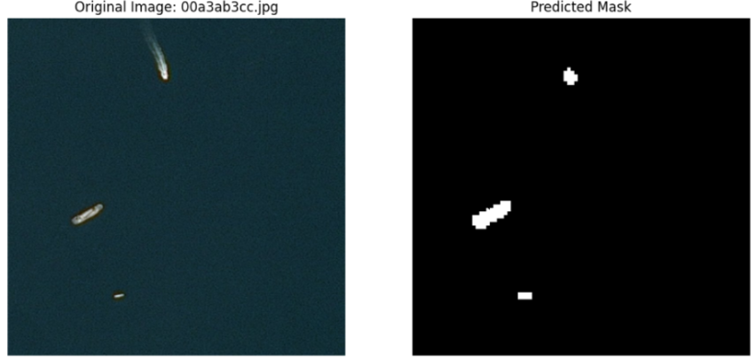
Modell kiértékelése (+demo)
Val_loss = 0,0056

Slide 9
Köszönjük a figyelmet!

